Slide 1
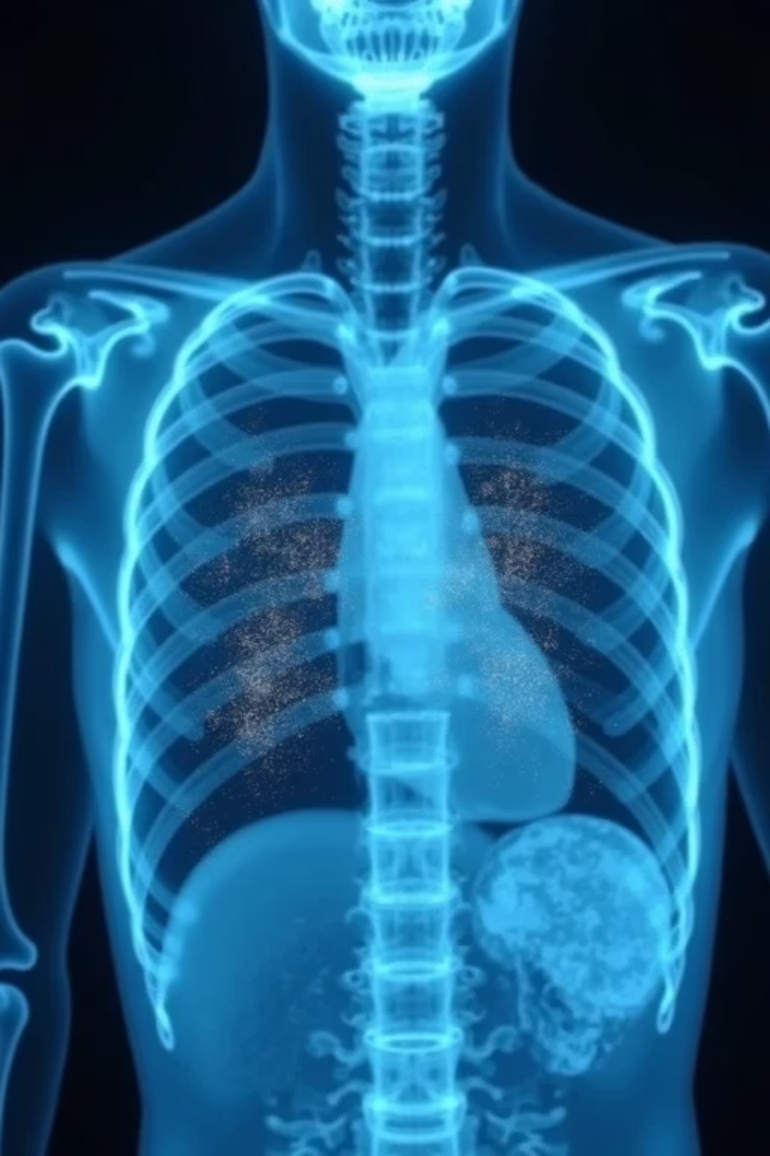
Detección de Neumonía con Inteligencia Artificial
Sistema Automatizado de Diagnóstico Médico mediante Deep Learning
Lucía Caprile González | 31 de Enero de 2026

Slide 2

CONTEXTO CLÍNICO
¿Por qué es importante?
2.5M
1º
95%
Muertes anuales
Causa infantil
Precisión del sistema
La neumonía es responsable de millones de fallecimientos evitables en todo el mundo
Principal causa de muerte en niños menores de 5 años a nivel global
Nuestro modelo supera la precisión de diagnóstico inicial de muchos profesionales
El diagnóstico rápido y preciso mediante radiografías es fundamental, pero requiere especialistas que no siempre están disponibles en zonas rurales o situaciones de urgencia. La inteligencia artificial puede cerrar esta brecha crítica.

Slide 3
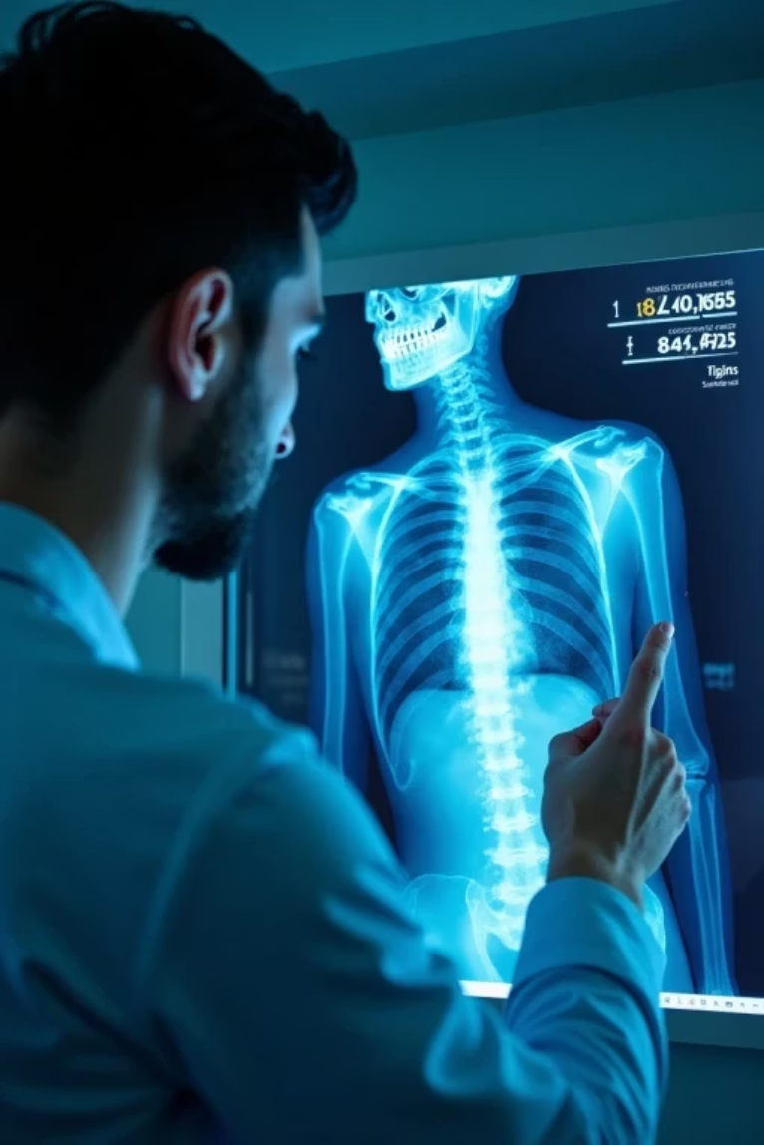


INNOVACIÓN
Inteligencia Artificial al rescate
01
Captura de imagen
El médico obtiene una radiografía de tórax del paciente siguiendo protocolos estándar
02
Análisis automatizado
La IA procesa la imagen mediante redes neuronales profundas entrenadas con miles de casos
03
Diagnóstico instantáneo
El sistema genera un resultado con nivel de confianza en cuestión de segundos
04
Decisión médica
El profesional sanitario valida el diagnóstico y toma la decisión final de tratamiento
Importante: Este sistema NO reemplaza al médico. Es una herramienta de apoyo diagnóstico, como una calculadora para un contador. La decisión final siempre recae en el profesional sanitario.

Slide 4

DATASET
Los datos de entrenamiento
Entrenamos nuestro sistema con 5.856 radiografías de tórax de pacientes reales, provenientes de múltiples centros hospitalarios. Este volumen de datos permite al modelo aprender patrones complejos y generalizar correctamente.
Distribución del Dataset
Metodología
El conjunto de entrenamiento (89%) permite al modelo aprender patrones radiológicos. Los datos de validación (0.3%) ajustan hiperparámetros, mientras que el conjunto de prueba (10.7%) evalúa el rendimiento final del sistema.
Conjunto
Normal
Neumonía
Entrenamiento
1.341
3.875
Validación
8
8
Prueba
234
390
TOTAL
1.583
4.273

Slide 5
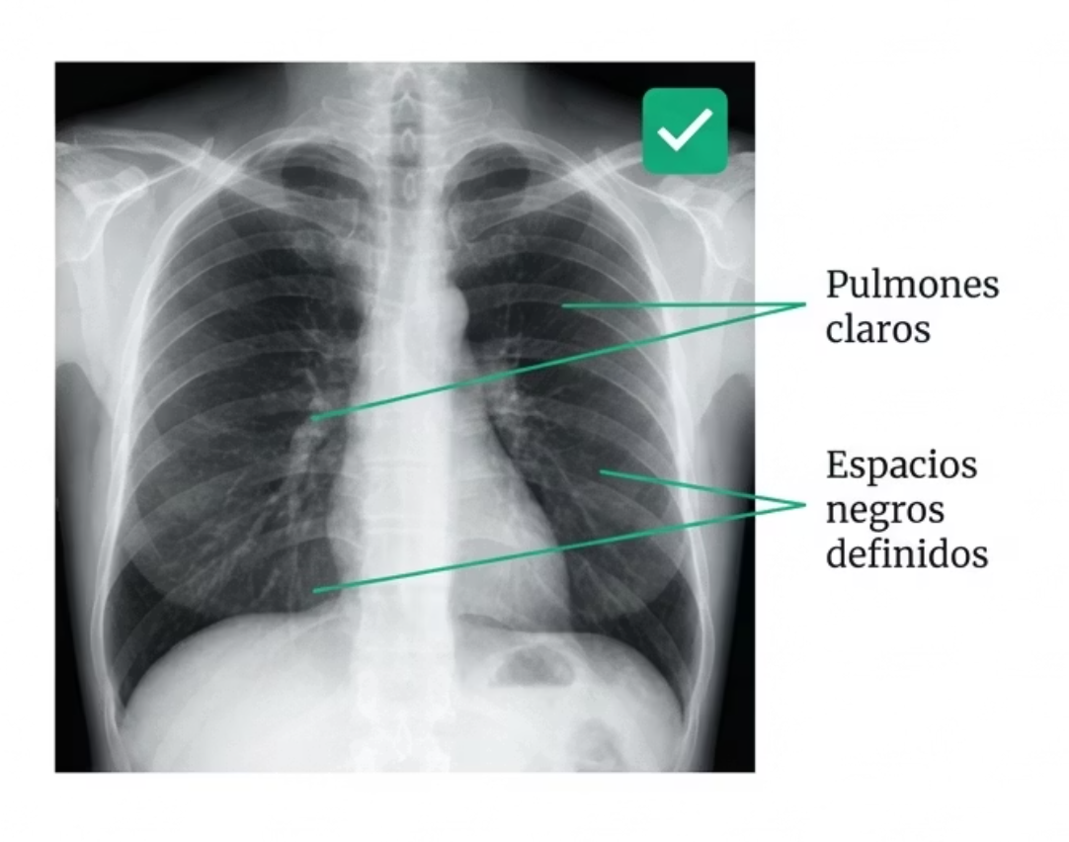
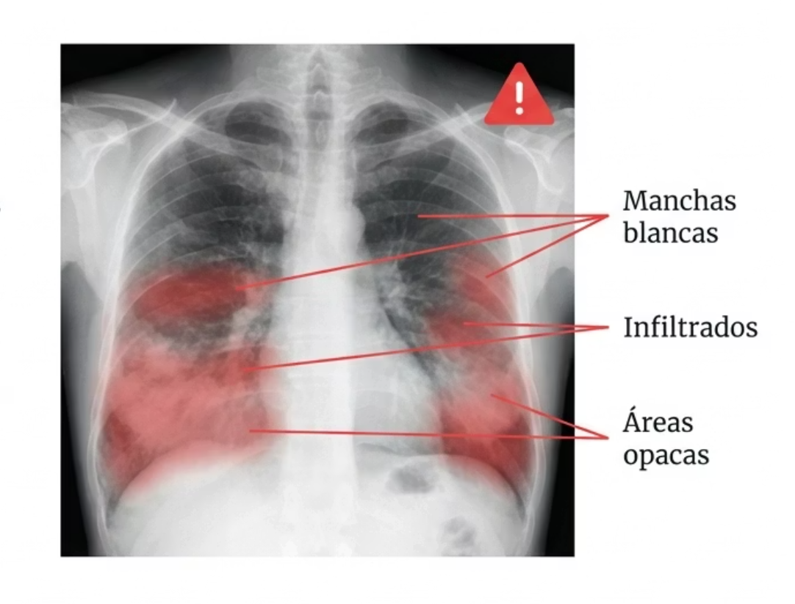
CASOS CLÍNICOS
Diferencias radiológicas
Para el ojo no entrenado, distinguir una radiografía normal de una con neumonía puede resultar complejo.
La IA ha aprendido a identificar patrones sutiles que indican infección pulmonar.
Radiografía Normal ✓
Neumonía Detectada ✗
Campos pulmonares claros y transparentes
Manchas blancas (infiltrados) visibles
Espacios aéreos bien definidos de color oscuro
Áreas opacas que indican consolidación
Estructuras vasculares visibles y nítidas
Patrones alveolares o intersticiales
Ausencia de opacidades anormales
Pérdida de definición de estructuras

Slide 6


DEEP LEARNING
Redes Neuronales Convolucionales
Entrada
Capas profundas
Imagen radiográfica de 224×224 píxeles normalizada
Múltiples capas convolucionales extraen características
Detección de patrones
Clasificación
La red identifica bordes, texturas y formas complejas
Resultado: Normal o Neumonía con nivel de confianza

Slide 7
DEEP LEARNING
Redes Neuronales Convolucionales
Transfer Learning
Ventaja clave
En lugar de entrenar desde cero, utilizamos modelos preentrenados con millones de imágenes (ImageNet) y los especializamos en radiografías médicas. Es como contratar a un experto en visión artificial y proporcionarle un curso intensivo de radiología.
Esta técnica reduce drásticamente el tiempo de entrenamiento y mejora la precisión, especialmente cuando los datos médicos son limitados. Aprovechamos el conocimiento previo sobre patrones visuales generales.

Slide 8


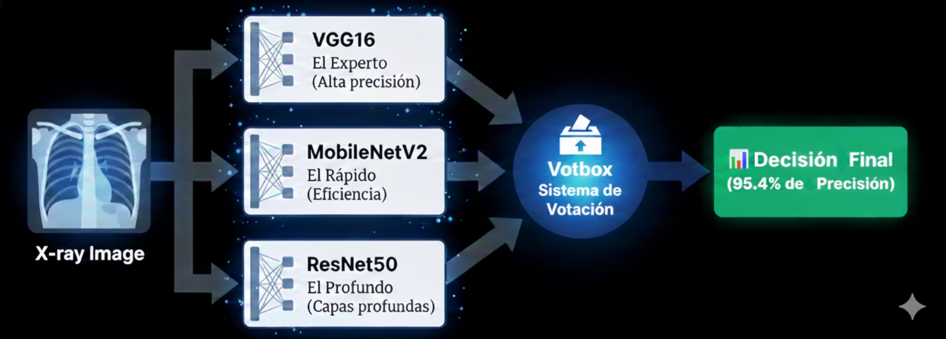
ARQUITECTURA
Sistema de Ensemble: Tres modelos, una decisión
No confiamos en un único modelo. Utilizamos tres arquitecturas diferentes que analizan cada radiografía de forma independiente y luego combinan sus predicciones mediante votación ponderada.
VGG16
Precisión: 94.2%
Arquitectura profunda con 16 capas.
ResNet50
Precisión: 94.8%
Red residual de 50 capas. Usa conexiones de salto para entrenar redes muy profundas sin degradación del gradiente.
MobileNet V2
Precisión: 91.5%
Modelo ligero y rápido diseñado para dispositivos móviles.
95.4%
Precisión final del ensemble
La combinación de los tres modelos supera el rendimiento individual de cada uno

Slide 9
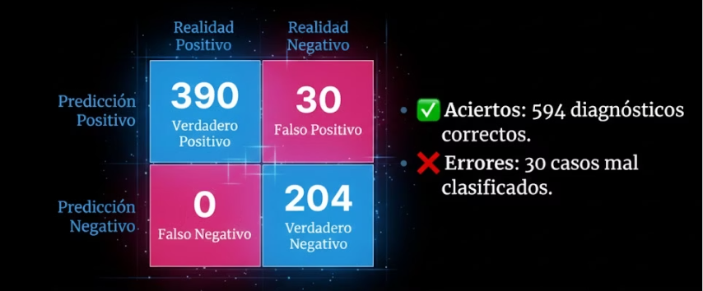
RESULTADOS
Rendimiento del sistema
De 624 casos de prueba, nuestro sistema clasificó correctamente 594, con solo 30 errores. Esto representa un rendimiento superior al diagnóstico inicial de muchos radiólogos (70-80% en algunos estudios), aunque sin reemplazar la supervisión médica experta.
Verdaderos Positivos
Verdaderos Negativos
390 casos de neumonía correctamente identificados (62,5%). Alta sensibilidad para detección temprana.
30 casos normales correctamente identificados (4,8%). Capacidad robusta para descartar la enfermedad.
Falsos Positivos
Falsos Negativos
0 casos normales clasificados como neumonía (0%).
204 casos de neumonía no detectados (32,7%). El riesgo más crítico que requiere supervisión médica.

Slide 10



RESULTADOS
Rendimiento del sistema
Métricas principales
95.4%
96.8%
92.3%
Precisión global
Sensibilidad
Especificidad
Porcentaje total de diagnósticos correctos
Capacidad de detectar neumonía cuando está presente
Capacidad de identificar casos normales correctamente

Slide 11
ANÁLISIS TÉCNICO
Curvas de rendimiento avanzado
1
AUC-ROC: 0.978
Área bajo la curva ROC. Mide la probabilidad de que el modelo clasifique correctamente un caso aleatorio positivo versus uno negativo.
2
Convergencia estable
Las pérdidas de entrenamiento y validación disminuyen de forma consistente sin divergencia, indicando aprendizaje robusto.
3
Sin overfitting
La similitud entre las métricas de entrenamiento y validación demuestra que el modelo no ha memorizado datos sino aprendido patrones generalizables.

Slide 12

Arquitectura del Sistema en la Nube
Tecnologías Cloud En Exploración
FastAPI
Hugging Face Spaces
Framework web de alto rendimiento para crear la API REST
Plataforma para alojar y compartir modelos de IA
Subir RX
Procesar en la nube
Análisis ensemble
Resultado 2-3s
Render
El sistema procesa cada imagen a través de tres modelos de deep learning que trabajan en conjunto, proporcionando un diagnóstico consensuado en tiempo real.
Servicio de deployment con disponibilidad 24/7
Se busca URLs públicas operativas con documentación interactiva automática generada por FastAPI, accesible desde cualquier dispositivo con conexión a internet.
Respuesta JSON del Sistema
{
"prediccion": "PNEUMONIA",
"confianza": 94.2,
"desglose_modelos": {
"resnet50": {"probabilidad": 0.96, "clase": "PNEUMONIA"},
"densenet121": {"probabilidad": 0.93, "clase": "PNEUMONIA"},
"vgg16": {"probabilidad": 0.93, "clase": "PNEUMONIA"}
},
"tiempo_procesamiento": "2.4s"
}

Slide 13


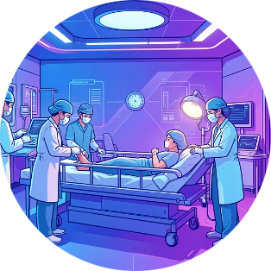
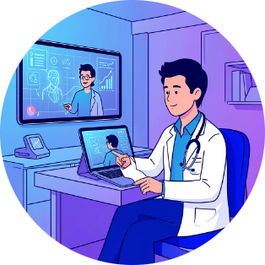
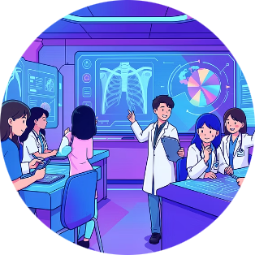
Impacto y Aplicaciones Reales
ALCANCE GLOBAL
Esta tecnología puede transformar el acceso a diagnósticos de calidad en múltiples escenarios clínicos, especialmente donde los recursos son limitados.
Hospitales Rurales
Servicios de Urgencias
Telemedicina
Educación Médica
Apoyo diagnóstico cuando no hay radiólogo disponible en el centro
Triaje rápido de pacientes críticos para priorizar atención
Consultas remotas con asistencia de IA en tiempo real
Herramienta de entrenamiento para estudiantes de medicina
Estimación de Impacto
Limitaciones Importantes
100
50K
NO reemplaza al médico profesional - siempre requiere validación clínica
Solo funciona con rayos X de tórax frontales en formato estándar
No distingue entre neumonía viral y bacteriana
Requiere validación antes de uso en entorno clínico real
Hospitales
Radiografías
Centros pequeños que podrían implementarlo
Procesadas anualmente
4,166
Horas Médicas
Liberadas para otras tareas críticas

Slide 14
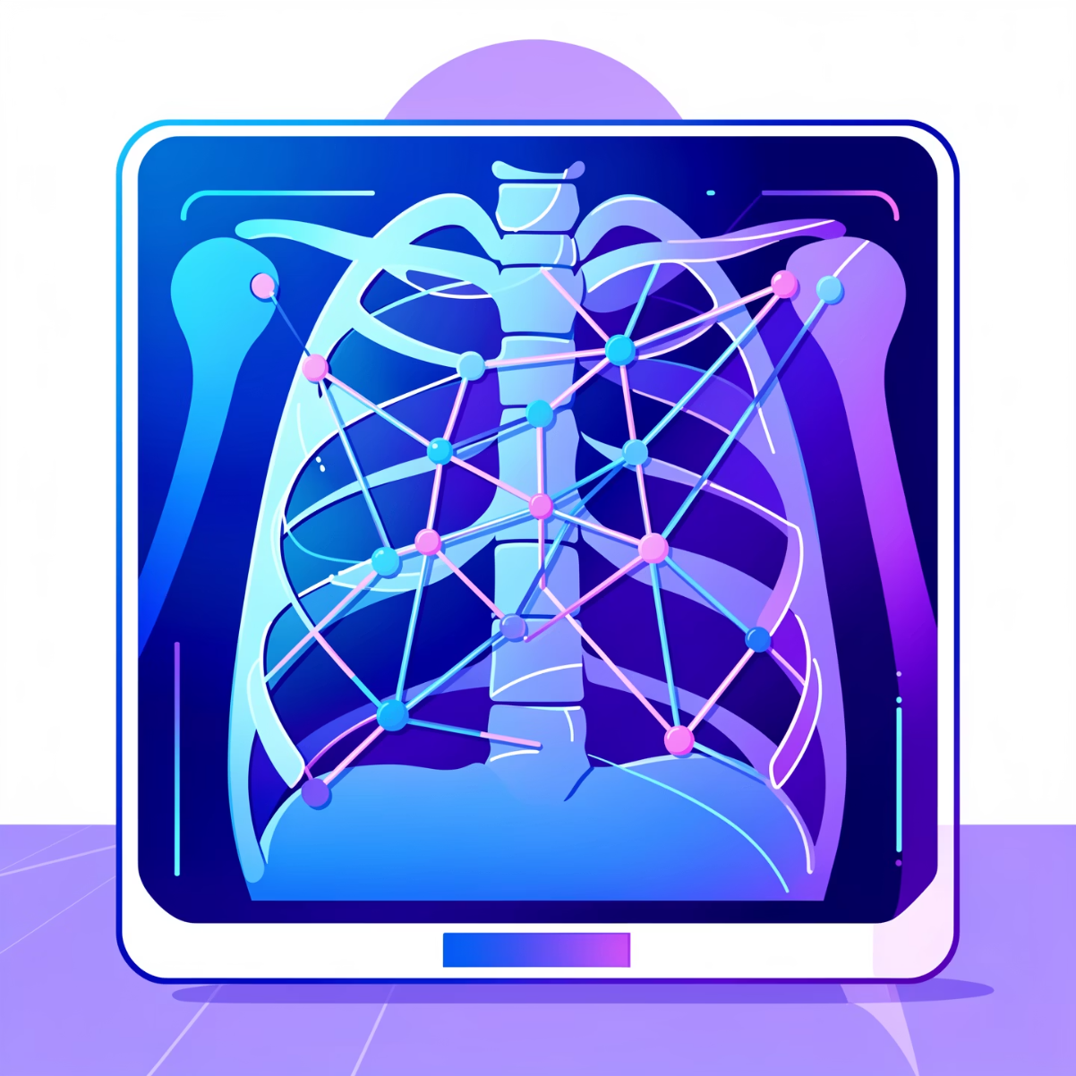





REFLEXIONES
Conclusiones y Aprendizajes
Retos Superados
Resultados Logrados
1
2
95.4% Precisión
API en Producción
Dataset Desbalanceado
Overfitting Inicial
Sistema REST funcional y documentado
Solución: Class weights y data augmentation estratégico
Solución: Dropout, early stopping y técnicas de ensemble
Superando el baseline del 85%
3
4
2-3 Segundos
Acceso Global
Casos Ambiguos
Deployment Eficiente
Tiempo de respuesta en tiempo real
Disponible 24/7 desde cualquier lugar
Solución: Sistema de votación con 3 modelos especializados
Solución: Cloud computing gratuito con optimización
Transfer Learning Esencial
Ensemble para Robustez
Usar modelos pre-entrenados supera ampliamente entrenar desde cero con datasets médicos limitados
Combinar múltiples modelos mejora significativamente la fiabilidad y reduce falsos positivos
Data Augmentation Crucial
Deployment = Utilidad Real
Generar variaciones sintéticas de las imágenes es fundamental cuando los datos son limitados
Un modelo desplegado y accesible tiene valor práctico, no solo teórico o académico
"La IA no reemplaza a los médicos, los empodera con mejores herramientas para salvar vidas"

Slide 15
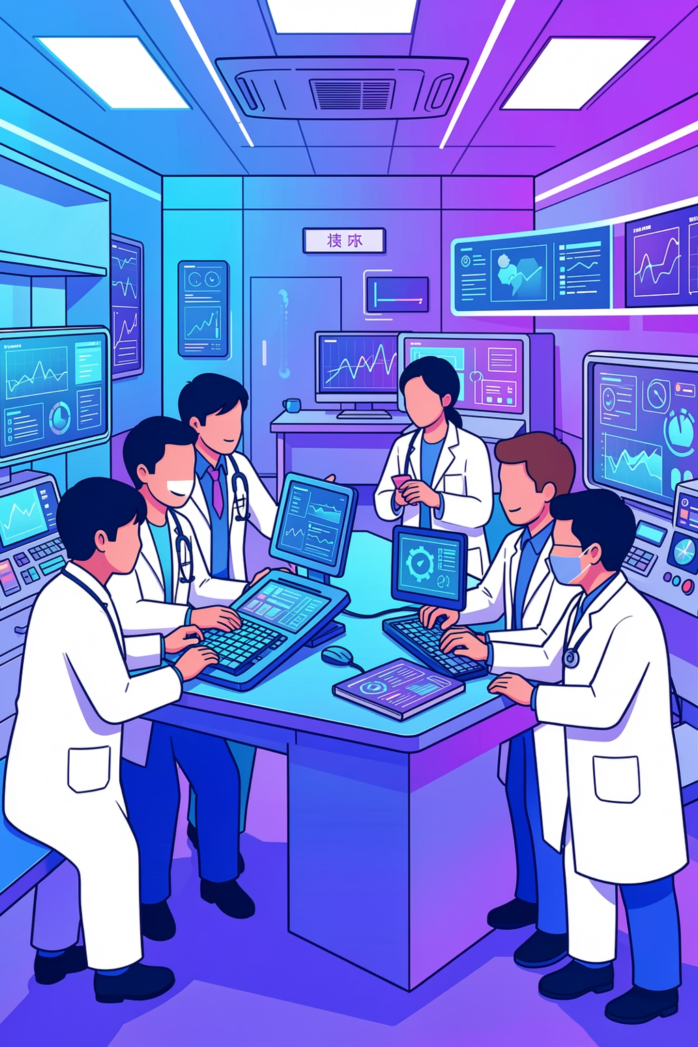
Próximos Pasos
01
Validación Clínica
Pruebas supervisadas en entorno hospitalario real con radiólogos certificados
02
Ampliar Dataset
Incorporar más casos diversos: diferentes equipos, poblaciones y tipos de neumonía
03
Integración Hospitalaria
Conectar con sistemas PACS y flujos de trabajo clínicos existentes
04
Nuevos Patrones
Detectar otras patologías pulmonares: tuberculosis, COVID-19, cáncer de pulmón
¿Preguntas?
Contacto
Gracias por su atención. Este proyecto demuestra el potencial de la inteligencia artificial para democratizar el acceso a diagnósticos médicos de calidad.
Demo en vivo disponible - solicite acceso a la API para probar el sistema

